Slide 1


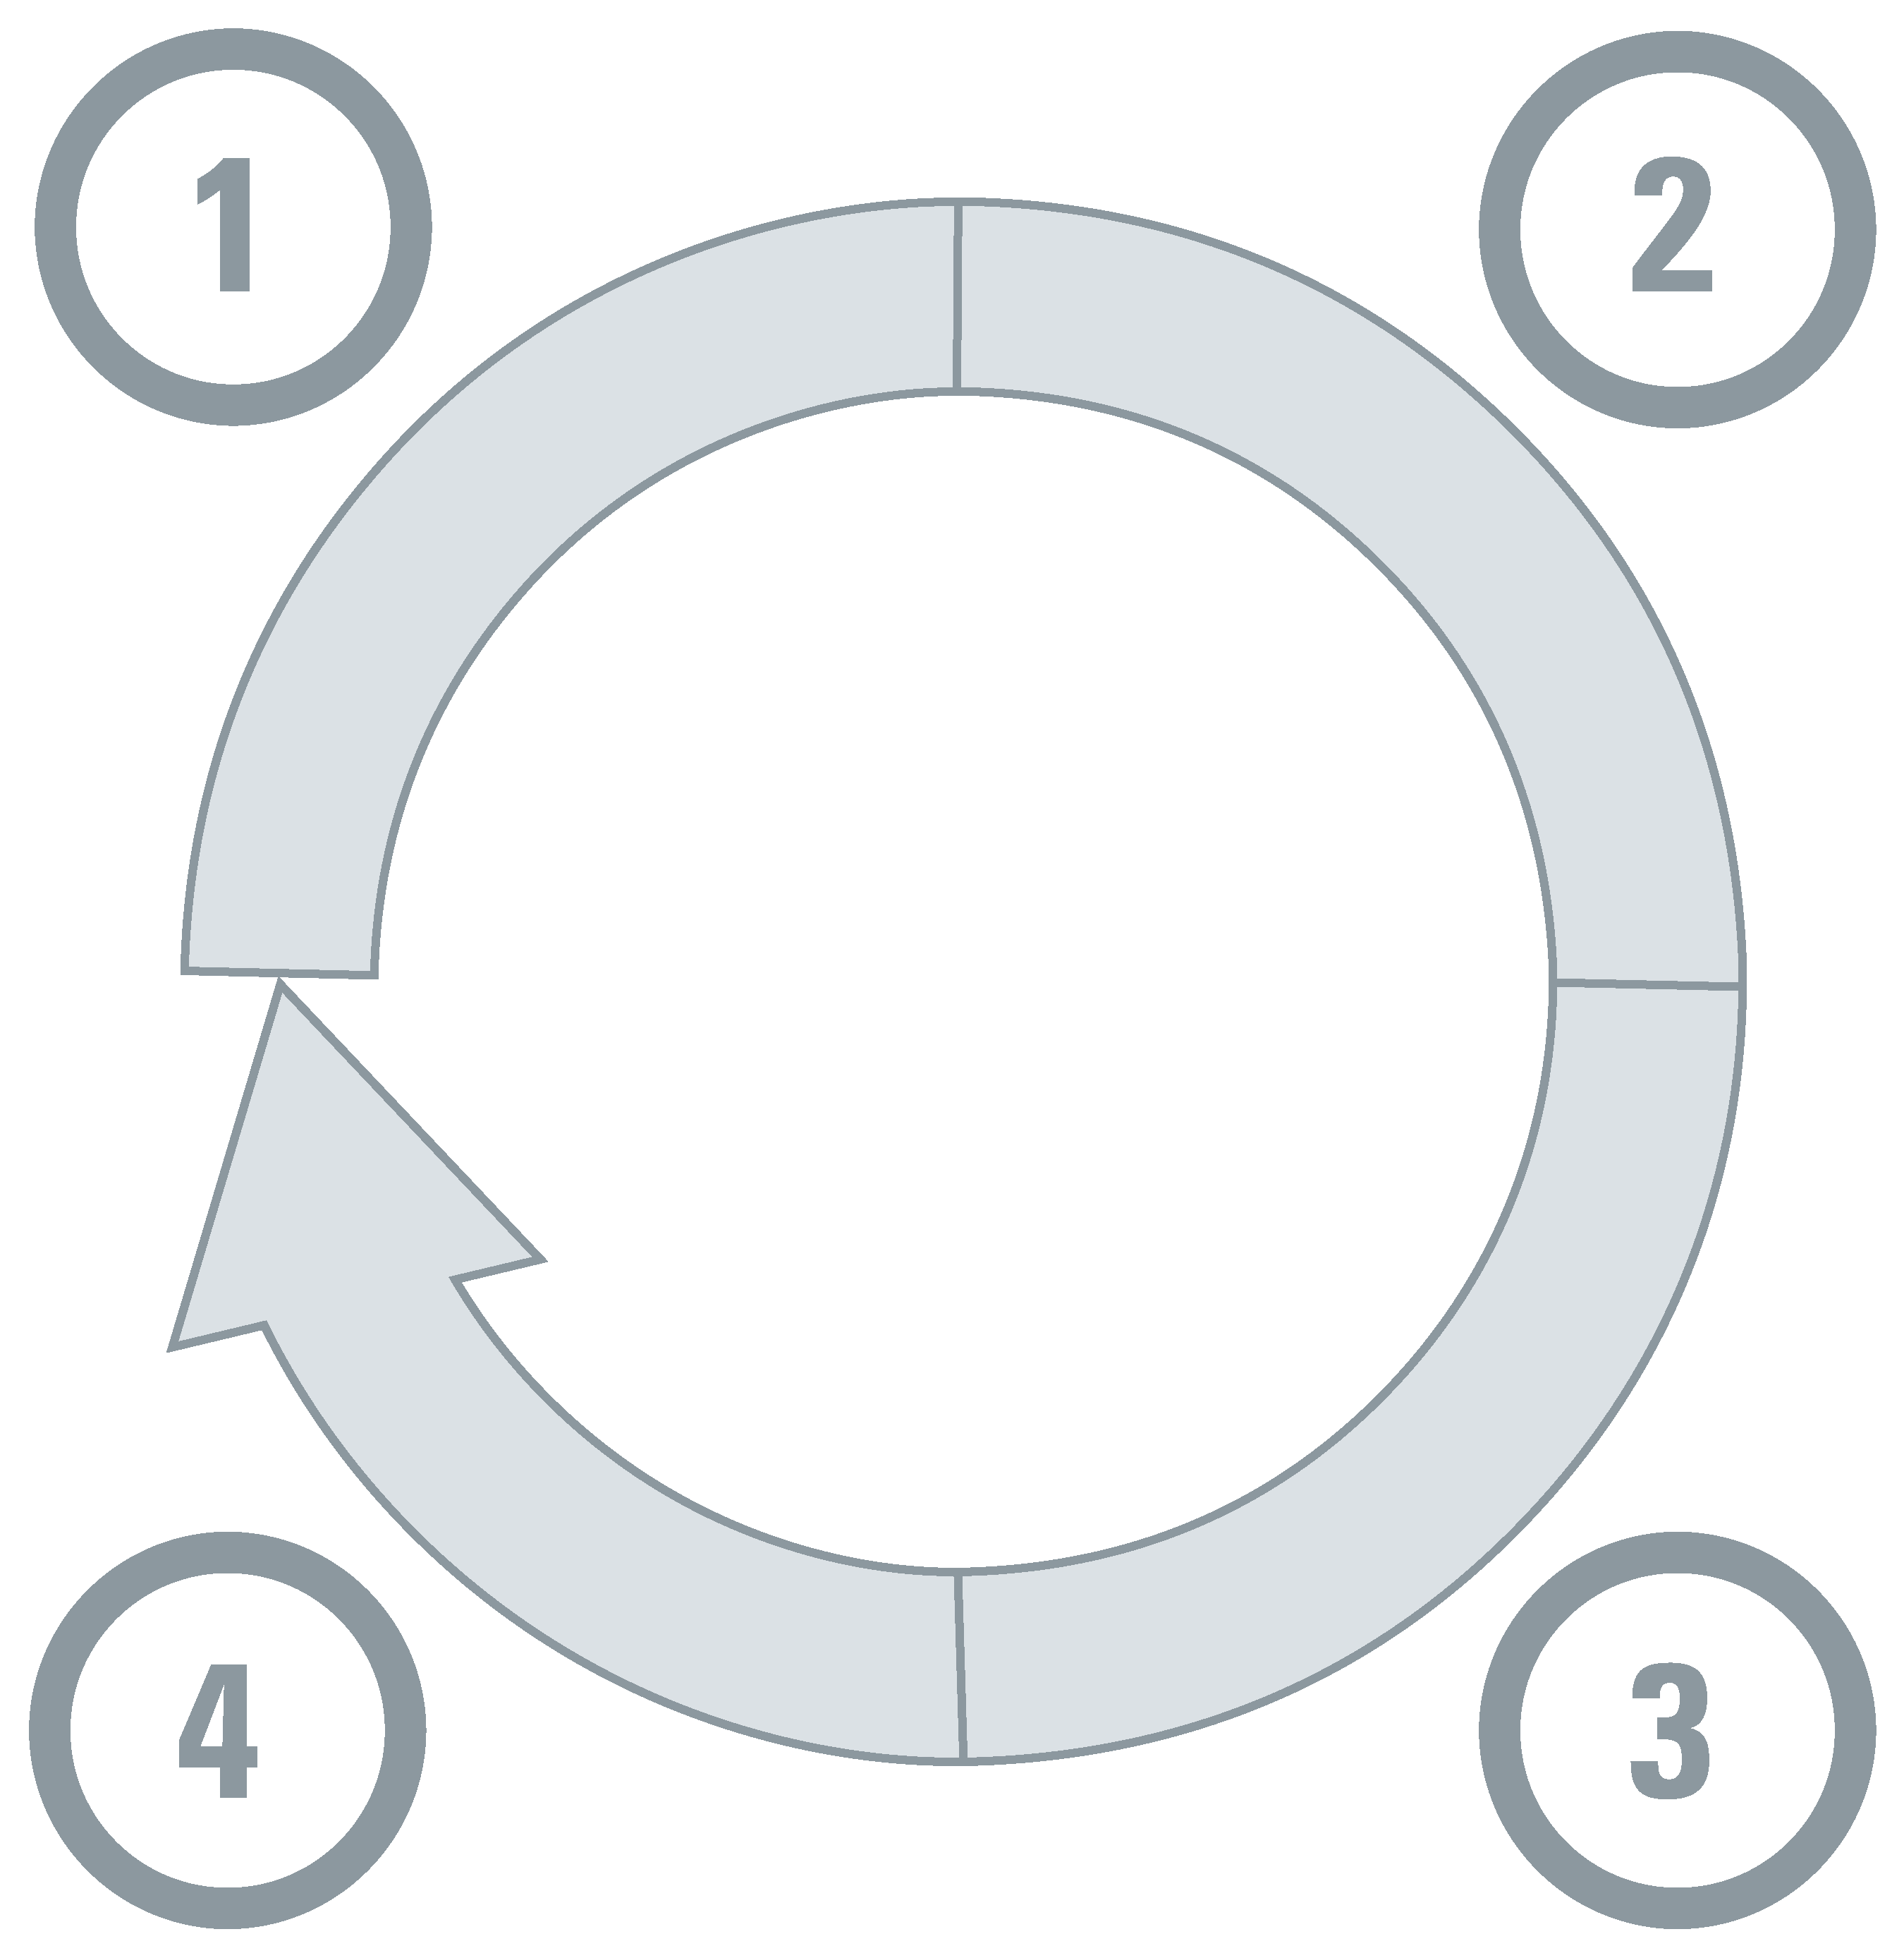












Aqueles que apoiam os formuladores de políticas governamentais agora poderão acessar as evidências globais e, então, fornecer rapidamente insights altamente contextualizados das evidências globais, juntamente com os insights do que foi aprendido com as evidências nacionais (e locais)
Outros tipos de informações
Evidências nacionais
Evidências globais
(por etapa no ciclo de tomada de decisão, qualquer uma poderia ser o foco de síntese de evidências contextualizada)
(cada um para uma ou mais etapas do ciclo de tomada de decisão)
Entendendo um problema e suas causas
Selecionando uma opção para responder ao problema
Monitoramento de jurisdições
(para documentar políticas e práticas
e experiências e avaliações do que foi tentado em partes do país e em outros países)
Síntese de evidências,
Idealmente vivas
(o que foi aprendido no mundo, incluindo variações por grupos e contextos)
 | Análise de dados
 | Modelagem
 | Informações qualitativas
 | Modelagem
 | Avaliação
 | Informações qualitativas
 | Diretrizes
 | Avaliações de tecnologias
Monitoramento do horizonte
(para potencializar o trabalho de previsão feito nacional e globalmente)
Evidências emergentes
(o que está sendo aprendido em todo o mundo à medida que as evidências evoluem rapidamente)
Resumo de entrevistas com informantes-chave (para potencializar experiências ricas) e pesquisa de opinião pública (para captar opiniões)
Monitorando a implementação e avaliando os impactos
Resumo de processos deliberativos (para envolver cidadãos e partes interessadas na solução coletiva de problemas) e o engajamento das partes interessadas de modo mais geral
Identificando considerações de implementação
 | Análise de dados
 | Avaliação
 | Informações qualitativas
 | Pesquisa de implementação/do comportamento
 | Informações qualitativas

